Slide 1
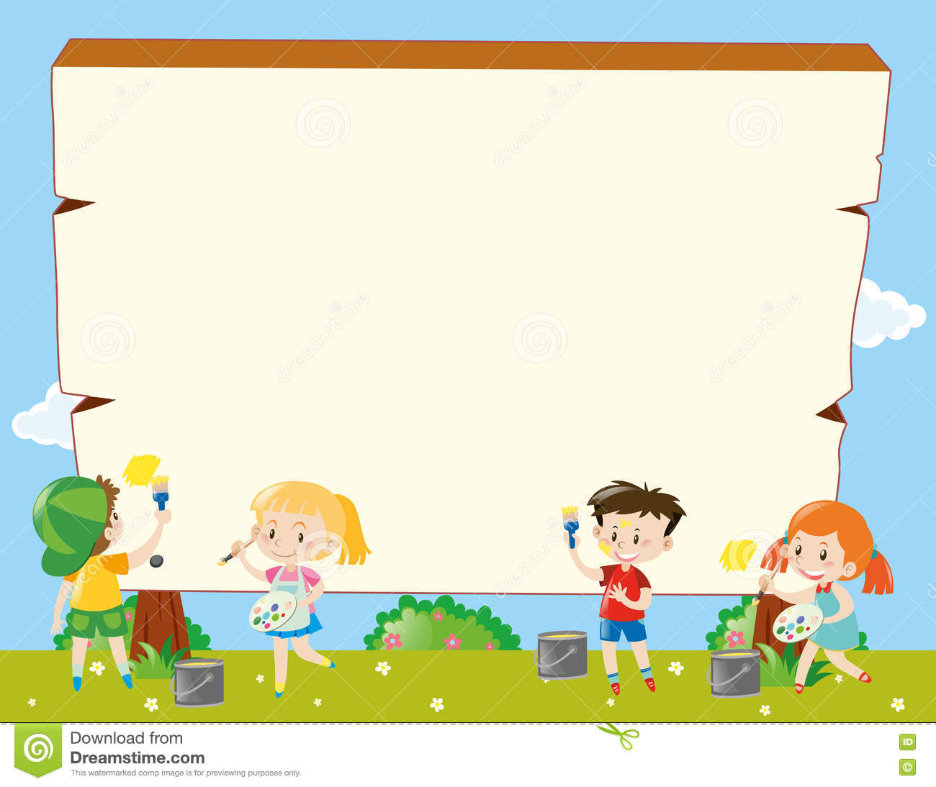
Thứ ba, ngày 24 tháng 12 năm 2024
Tự nhiên và xã hội

Slide 3
Thứ ba, ngày 24 tháng 12 năm 2024
Tự nhiên và xã hội
LÁ, THÂN, RỄ CỦA THỰC VẬT

Slide 4
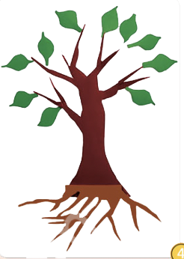

Slide 5
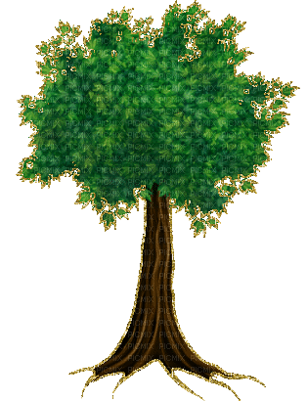
Đề xuất và lựa chọn giải pháp
1. Em hãy vẽ và mô tả các bộ phận của cây (Hình dạng, kích thước, màu sắc,…) rồi đề xuất vật liệu phù hợp để chế tạo.

Slide 6
Phiếu bài tập 2
1. Em hãy vẽ và mô tả các bộ phận của cây?
2. Đề xuất vật liệu chế tạo các bộ phận của cây.
……………………………………………………………………………....................................

Slide 7
Chuẩn bị

Slide 8
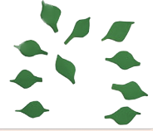
b. Gợi ý sản phẩm
BƯỚC 1
Cắt giấy màu xanh lá cây thành nhiều lá cây có hình dạng tương tự nhau nhưng có kích thước khác nhau.

Slide 9
BƯỚC 2
Cắt giấy màu nâu làm thân cây.

Slide 10
BƯỚC 3
Cắt giấy màu nâu nhạt làm bộ rễ cho cây.

Slide 11
BƯỚC 4: Hoàn thiện sản phẩm
Dán các bộ phận rễ, thân và lá thành một mô hình cây hoàn chỉnh trên nền giấy bìa cứng màu trắng.

Slide 12
BƯỚC 4: Hoàn thiện sản phẩm
Dán các bộ phận rễ, thân và lá thành một mô hình cây hoàn chỉnh trên nền giấy bìa cứng màu trắng.

Slide 13
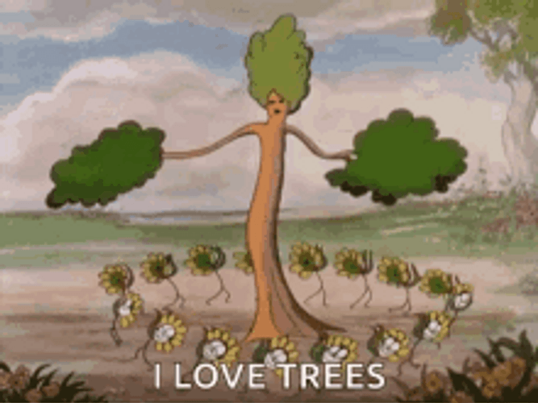
c. Thử nghiệm và điều chỉnh sản phẩm
Em hãy kiểm tra việc dán các bộ phận của cây đã phù hợp chưa.

Slide 14
PHIẾU ĐÁNH GIÁ SẢN PHẨM
Đánh dấu X vào ô trống phù hợp với sản phẩm
Tiêu chí | Hoàn thành tốt | Hoàn thành | Chưa hoàn thành
Sản phẩm có đủ các bộ phận của cây như rễ, thân, lá.
Sản phẩm sử dụng vật liệu đơn giản, dễ tìm.
Sản phẩm chắc chắn, có tính thẩm mĩ và sáng tao.

Slide 15
Thứ ba, ngày 24 tháng 12 năm 2024
Tự nhiên và xã hội
LÁ, THÂN, RỄ CỦA THỰC VẬT

